Slide 1

임베디드 시스템 설계 및 실험 수요일 분반
Oct 26, 2020
9주차
Bluetooth 동작과 납땜

Slide 2
9주차 실험 내용

Slide 3
실험 목적
Bluetooth 동작 및 납땜
Bluetooth 모듈 (FB755AC) 를 이용한 스마트폰과의 통신
기판 납땜을 통해 보드와 모듈 연결

Slide 4

실험 내용
블루투스 (Bluetooth)
블루투스 (Bluetooth): Bluetooth란 근거리 무선 기술 표준이다. 휴대폰과 휴대폰, 휴대폰과 PC, 그 외 기기들 간의 데이터를 전송하는 무선전송기술 이다. 통신 목표는 단거리, 저전력, 높은 신뢰성, 저가의 무선통신을 구현, 보안성은 비교적 뛰어난 편이다.
통신 개요: Bluetooth의 무선 시스템은 ISM 주파수 대역 2400~2483.5MHz를 사용한다. 이 주파수 대역은 산업, 의료, 과학용으로 할당된 주파수로 따로 전파사용에 대한 허가를 받을 필요가 없어서 개인 무선 통신에 쓰인다. 데이터 전송 거리는 10m 정도로 최대 100m 까지 가능하다. 좁은 대역에 많은 기기가 몰리다 보니 충돌이나 간섭 가능성이 생기게 되는데, 이를 피하기 위해 주파수 호핑 기법(FHSS: Frequency Hop Spread Spectrum)을 사용하여 간섭과 페이딩을 방지한다. 주파수 호핑 기법은 짧은 시간에 주파수를 이동하면서 패킷을 잘게 나눠 보내는 방식이다. 이 호핑 방식을 매칭 하는게 일반적인 우리가 알고 있는 Bluetooth 연결이라는 개념이다.

Slide 5
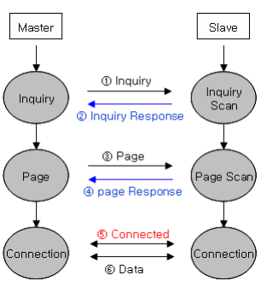
실험 내용
블루투스 (Bluetooth)
Bluetooth 통신 구조 (Master-Slave)
: Bluetooth는 기본적으로 Master-Slave인 주종 관계로 동작한다. Master는 Inquiry(검색) 및 Page(연결 요청), Slave는 Inquiry Scan(검색 대기) 및 Page Scan(연결 대기) 하는 쪽을 말한다. 한 대의 Master는 7대의 Slave를 연결하여 네트워크 구성이 가능하다. Master가 주변의 Slave를 찾으면(검색), Slave는 자신의 정보를 Master에게 송신한다. Slave의 정보가 Master와 일치하면 상호연결이 이뤄지며 데이터 전송이 가능해진다. Master와 Slave 기기 간의 통신만 가능하며 Slave간의 통신은 불가능하다. Master와 Slave 역할은 고정이 아닌 상황에 따라 변동이 가능하다.

Slide 6
실험 내용
블루투스 프로파일
프로파일이란 어떤 종류의 데이터를 보내는지 명확하게 정의하기 위한, 블루투스의 프로토콜이다. 프로파일의 종류로는 HSP, HID, SPP, A2DP 와 같은 여러가지가 있는데, 우리가 다룰 프로파일은 SPP 이다.
Identifier
SSID (Service Set Identifier)
SSID 는 Wi-Fi 네트워크 이름으로, 주변 장치에서 무선 라우터를 식별할 수 있도록 무선 라우터가 broadcast 하는 이름입니다.
UUID (Universally Unique Identifier)
블루투스에는 Wi-Fi 의 대응되는 개념으로 UUID 가 있다.
블루투스의 UUID 란, 범용 고유 번호라고 불리며 128비트의 숫자들을 조합한다. 말 그대로 범용적으로 사용할 수 있는 고유의 ID를 사용하기 위하여 생성되며, 그렇기 때문에 128bits 의 Hex 조합은 Unique 하여야 한다. Bluetooth 에서는 device 에서 제공하는 service 를 검색하여 각 service 마다 UUID 를 부여하는 등 많은 부분에서 사용된다.

Slide 7
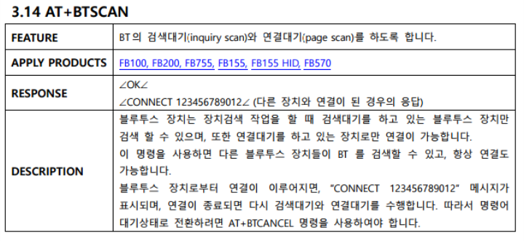
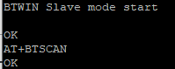
실험 과정
AT 명령어
헤이즈 마이크로컴퓨터 사가 개발한 헤이즈 스마트 모뎀과 그 호환 모뎀을 제어하기위해 사용되는 명령어로 현재에는 사실상 거의 모든 모뎀의 표준 명령어이다.
본래는의 명칭은 헤이즈 명령어인데, 통상 AT로 명령어가 시작되기 때문에 AT명령어라고 불린다. AT란 준비라는 뜻을 가진 Attention의 앞글자인 AT에서 따온 말로 헤이즈 명령어는 AT+Command와 같이 매우 간단한 명령어 구조를 가지고 있다. 즉, AT뒤에 원하는 명령어를 적어주기만 하면 되는데 한 명령어를 한 줄에 다 적어도 계속 이어 붙여 적을 수 있으므로 편리하다. 이 외에 헤이즈 모뎀명령어에는 ‘+++’과 ‘A/’가 추가적으로 있는데 이는 독자적으로 사용되는 명령어이다. 이 두 개를 제외한 명령어들은 거의 명령어 앞에 AT를 적어 사용한다. 또한 AT명령어는 정확하게 AT라고 명시해줘야함.

Slide 8
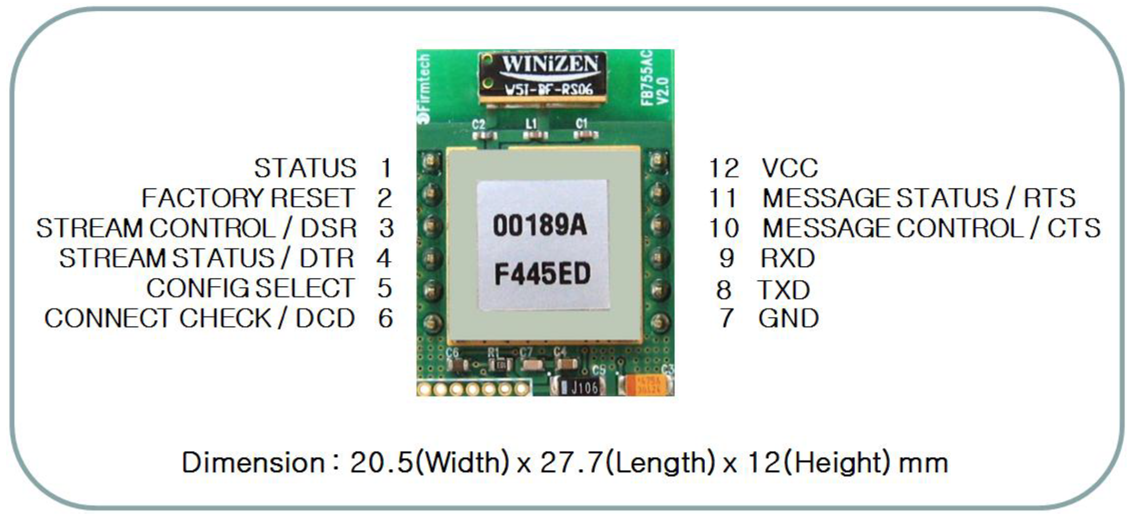
실험 과정
블루투스 모듈
FB755AC 모듈
Bluetooth v2.1 지원
최대 1:7 연결
AT 명령어 지원
각 핀 설명
STATUS
연결 대기 및 시도, 검색할 때 Low, High 값을 반복
STREAM CONTROL, STREAM_STATUS, MESSAGE_CONTROL, MESSAGE_STATUS
1:N 통신을 위한 연결
1:1 통신 시 사용하지 않음
CONFIG SELECT
블루투스 모듈 설정 시 사용, HIGH 를 입력한 채로 전원을 켜면 설정 모드
CONNECT CHECK/DCD
설정된 연결 수 만큼 Master 연결 시 Low, 하나라도 해지되면 High
첨부된 FB755AC 매뉴얼 (FB755_UserGuide_Kor.pdf) 자료 참고

Slide 9
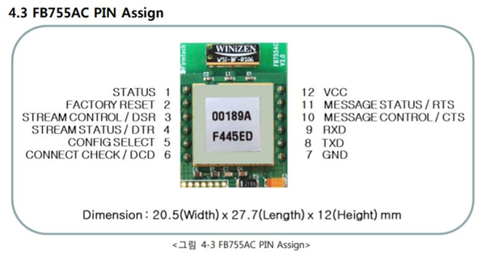
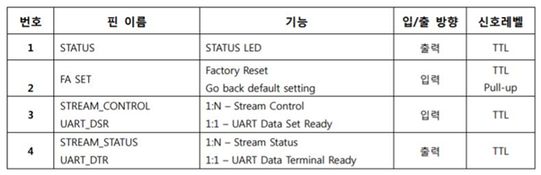
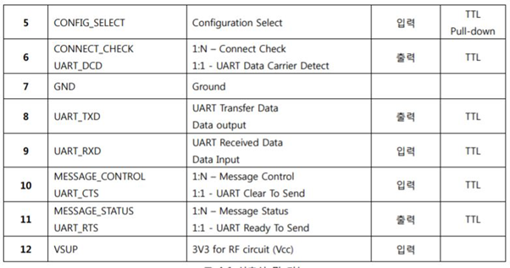
FB755AC 모듈

Slide 10
FB755AC 모듈
STATUS
블루투스 연결을 대기 하거나 연결시도 및 주변의 블루투스 장치를 검색 할 때는 LOW, HIGH를 반복 하게 됩니다.
FA
CONFIG_SELECT(5번핀) 에 HIGH(Pull-up)신호를 입력한 상태에서 모듈에 전원을 인가한 후 2초 이상 LOW signal(0V)을 FA SET(2번핀)에 입력하면 모든 설정 값이 최초 구입한 상태 로 변경 됩니다.
STREAM_CONTROL, STREAM_STATUS, MESSAGE_CONTROL, MESSAGE_STATUS
1:N 통신을 하시기 위해서는 꼭 연결을 하셔야 합니다. 1:1 통신을 하시는 경우에는 연결하지 않으셔도 됩니다
UART_CTS, UART_RTS, UART_DTR, UART_DSR
흐름제어를 사용 하지 않을 시에는 연결하지 않아도 FB755AX가 동작하는데 영향을 주지 않습니다.
CONNECT_CHECK / UART_DCD
1:N 통신시에는 CONNECT_CHECK로 사용 됩니다. Slave에서 설정 된 연결 수만큼 Master장치가 연결이 이루어 지면 “LOW”가 되며, 연결된 장치 중에 하나라 도 연결이 해지가 되면 “HIGH”로 변경 됩니다. (Default “HIGH”)

Slide 11
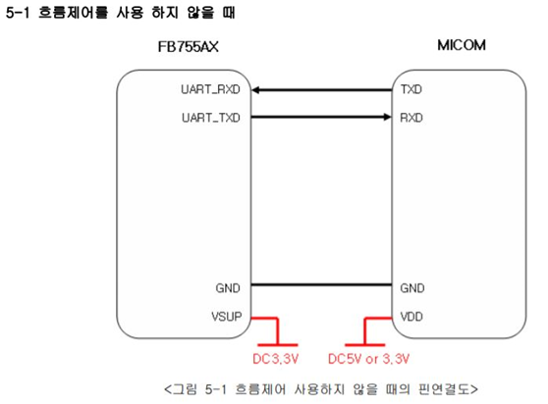
회로도

Slide 12
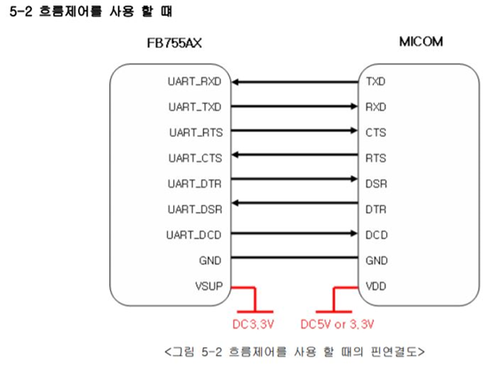
회로도

Slide 13
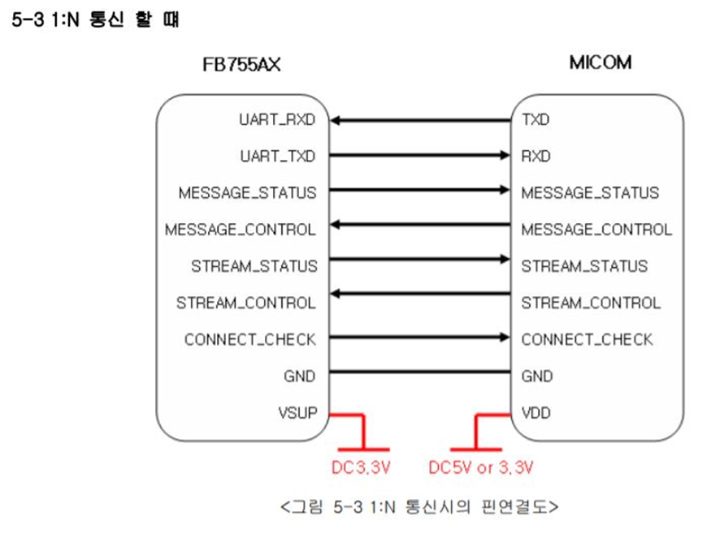
회로도

Slide 14
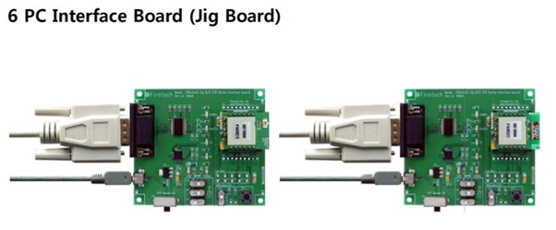
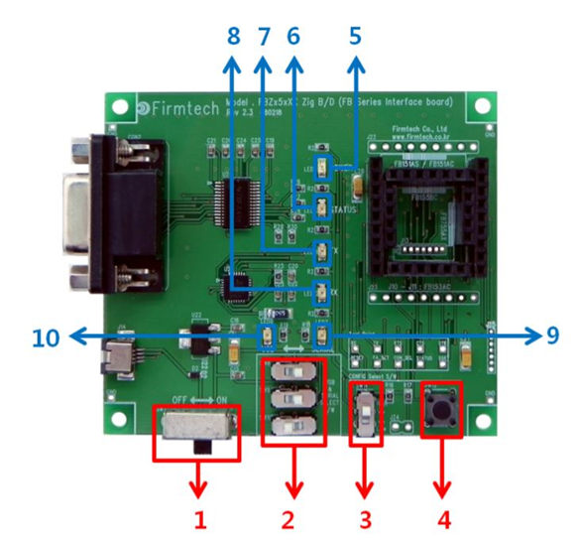
PC Interface Board

Slide 15
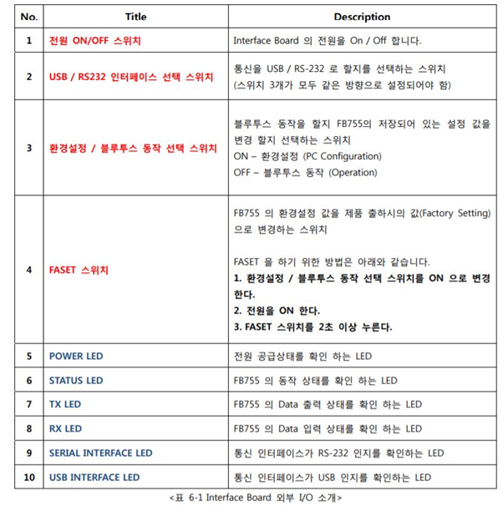
PC Interface Board

Slide 16
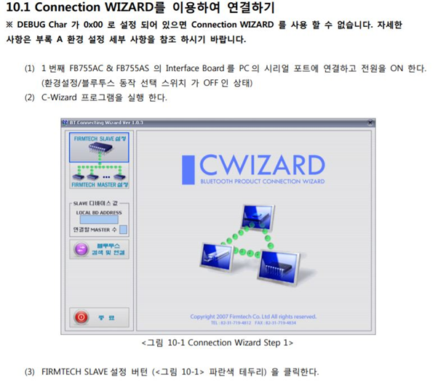
블루투스 무선 연결

Slide 17
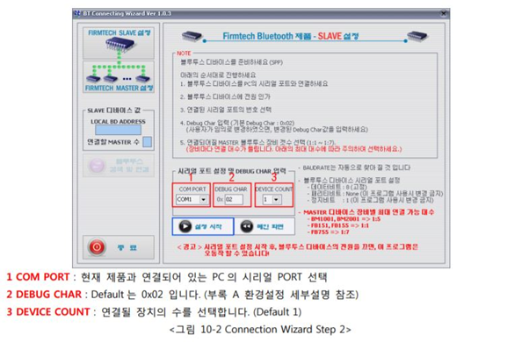
블루투스 무선 연결

Slide 18
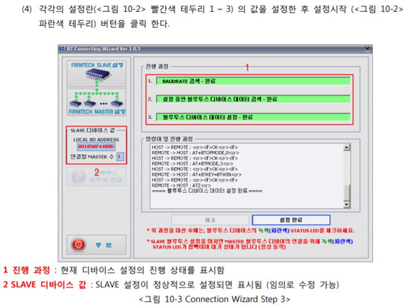
블루투스 무선 연결

Slide 19
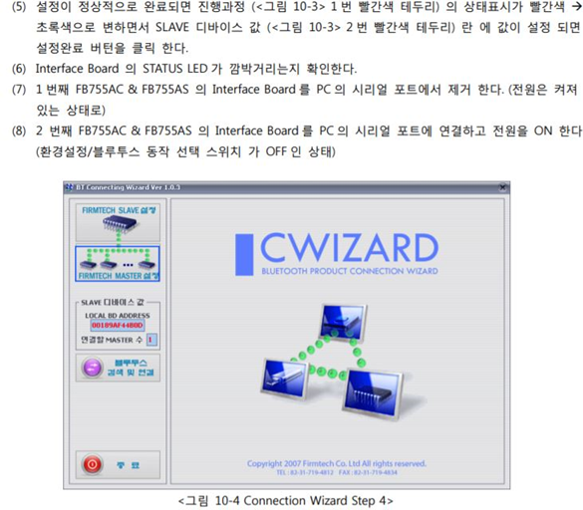
블루투스 무선 연결

Slide 20
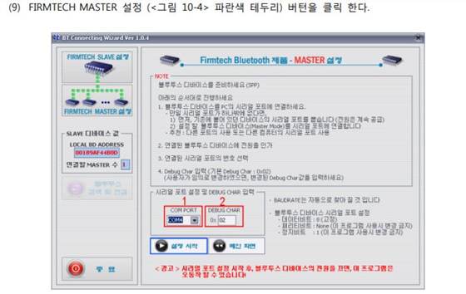
블루투스 무선 연결

Slide 21
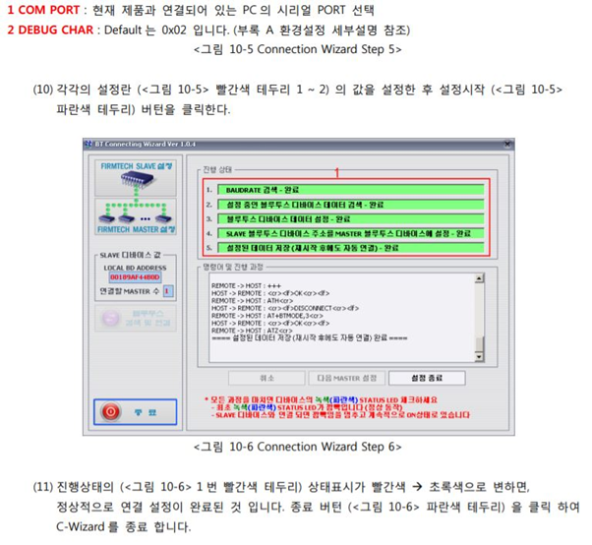
블루투스 무선 연결

Slide 22
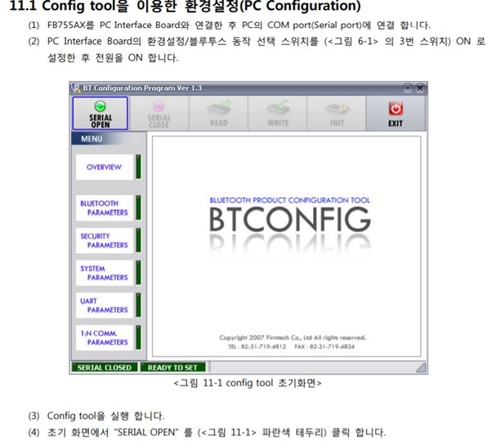
환경 설정

Slide 23
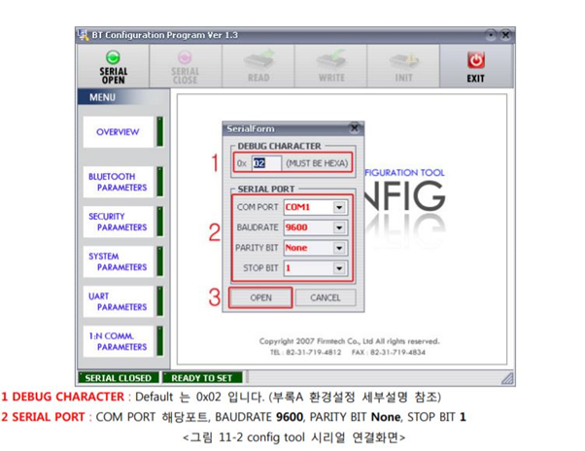
환경 설정

Slide 24
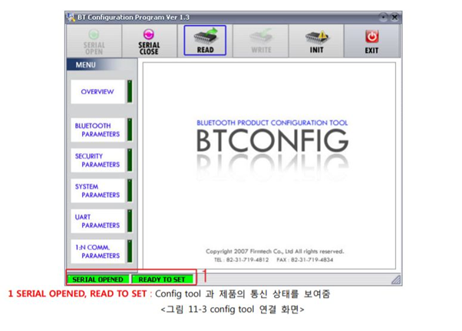

Slide 25
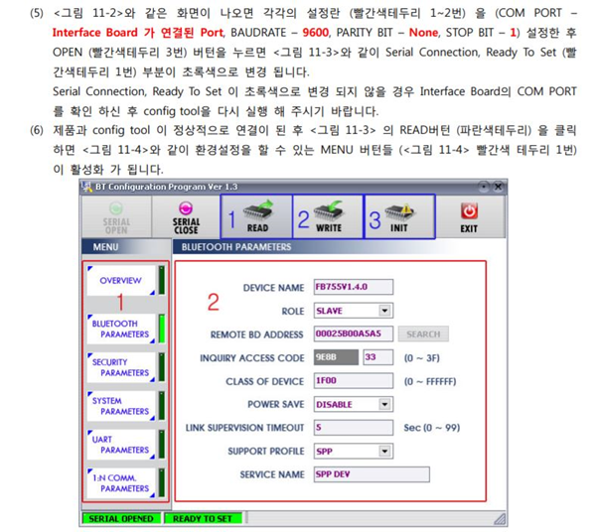
환경 설정

Slide 26
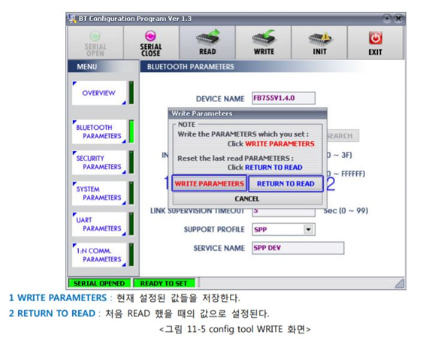
환경 설정

Slide 27
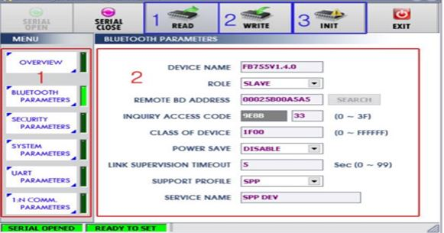
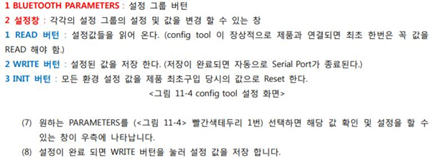
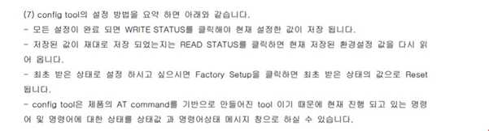
환경 설정

